Slide 1
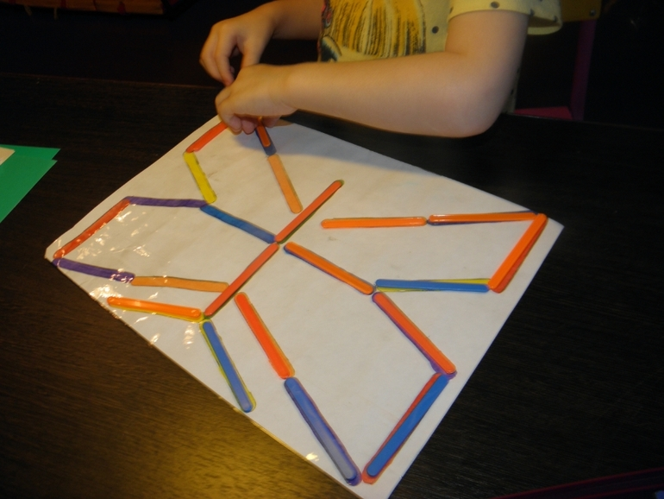
ГБДОУ детский сад № 1 Пушкинского района Санкт-Петербурга
«СО СЧЕТНЫМИ ПАЛОЧКАМИ ИГРАЕМ - РЕБЯТИШЕК РАЗВИВАЕМ!»
Подготовила: воспитатель
средней группы
Шигаева Наталия Анатольевна

Slide 2
Ошибочно думать, что с помощью счетных палочек можно научить ребенка считать, и только.
Их задача в умелых руках взрослых – развивать детское мышление, а кроме того:
Счётные палочки помогают развивать самостоятельность;
воображение и творческое мышление;
внимание;
интерес к исследованиям и познанию;
активность;
целеустремленность;
самостоятельность;
способность к планированию, контролю и оценке собственной деятельности;
сосредоточенность;
и конечно же способствуют развитию мелкой моторики рук;

Slide 3
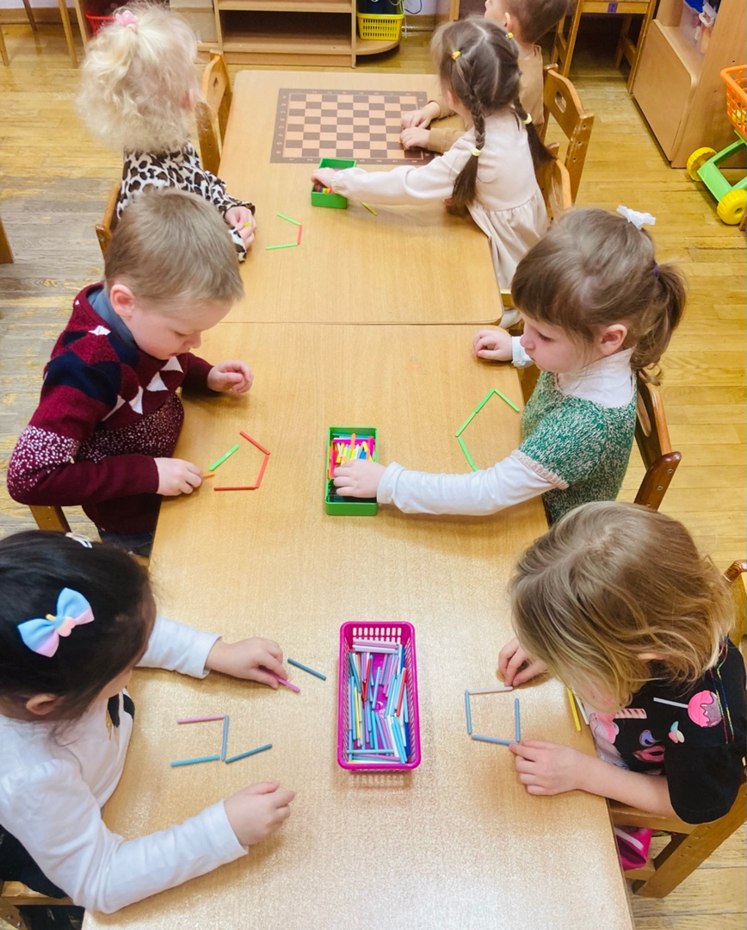
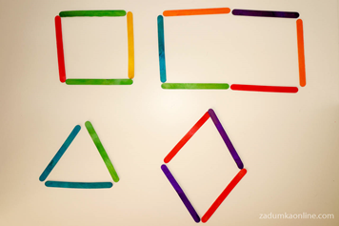
ИГРЫ СО СЧЕТНЫМИ ПАЛОЧКАМИ
СОСТАВЛЕНИЕ ГЕОМЕТРИЧЕСКИХ ФИГУР
(по образцу, по памяти)

Slide 4
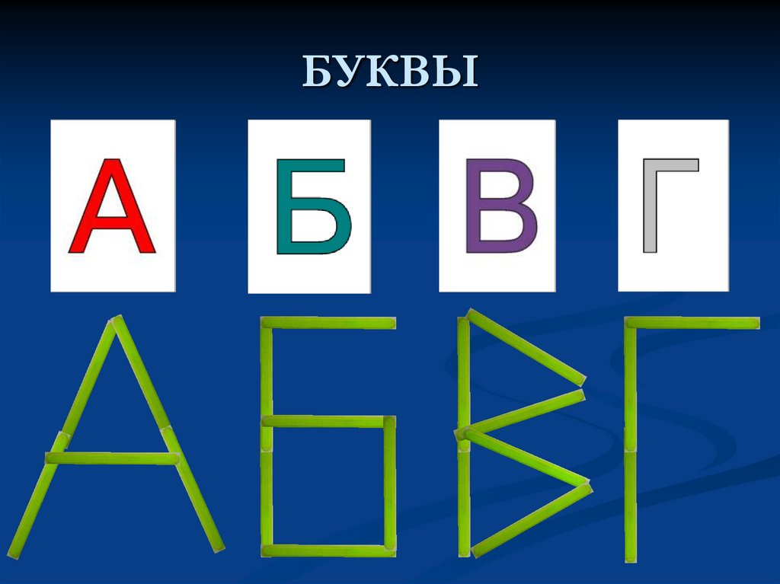
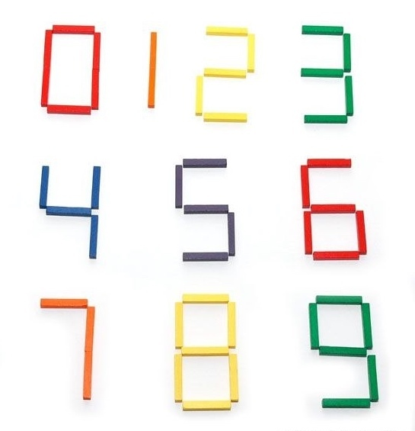
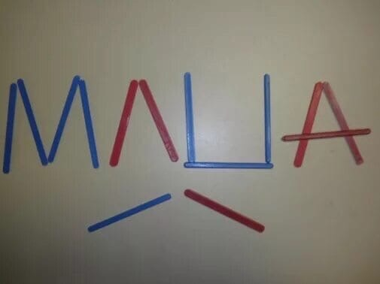
Выкладывание букв, слов, цифр

Slide 5
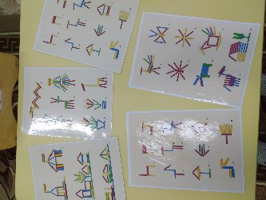
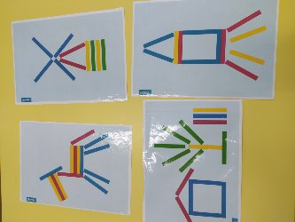
СХЕМЫ ИЗ СЧЕТНЫХ ПАЛОЧЕК

Slide 6
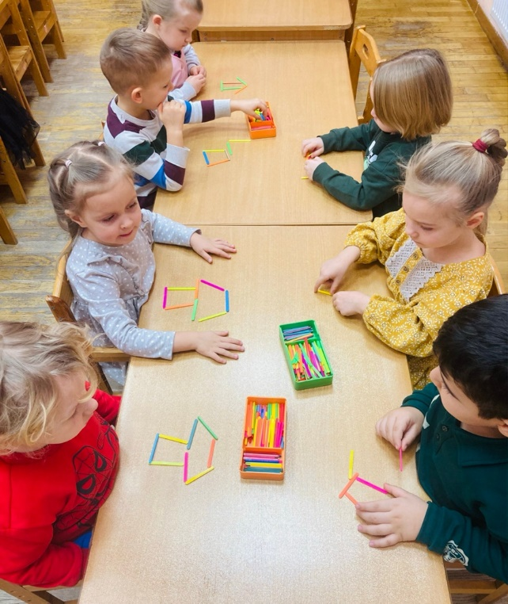
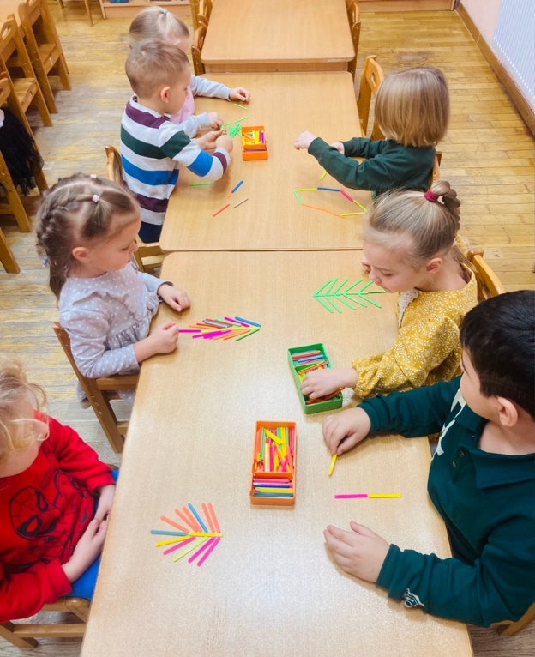
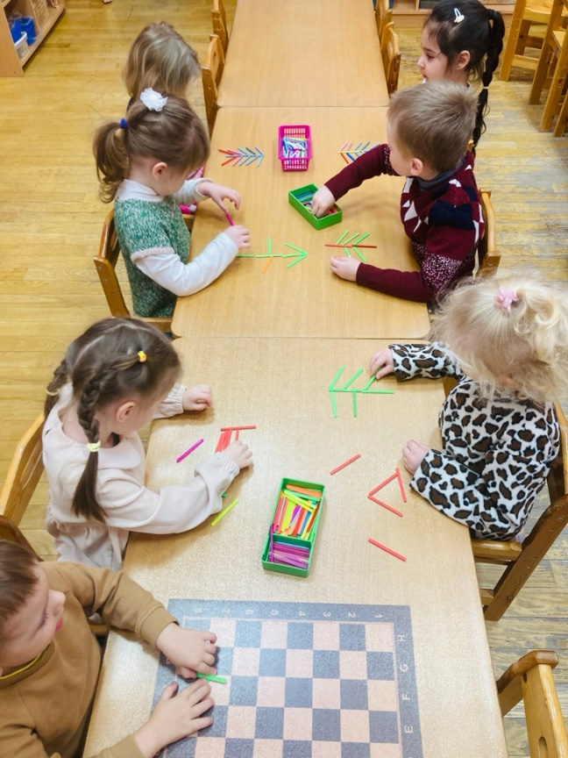

Slide 7
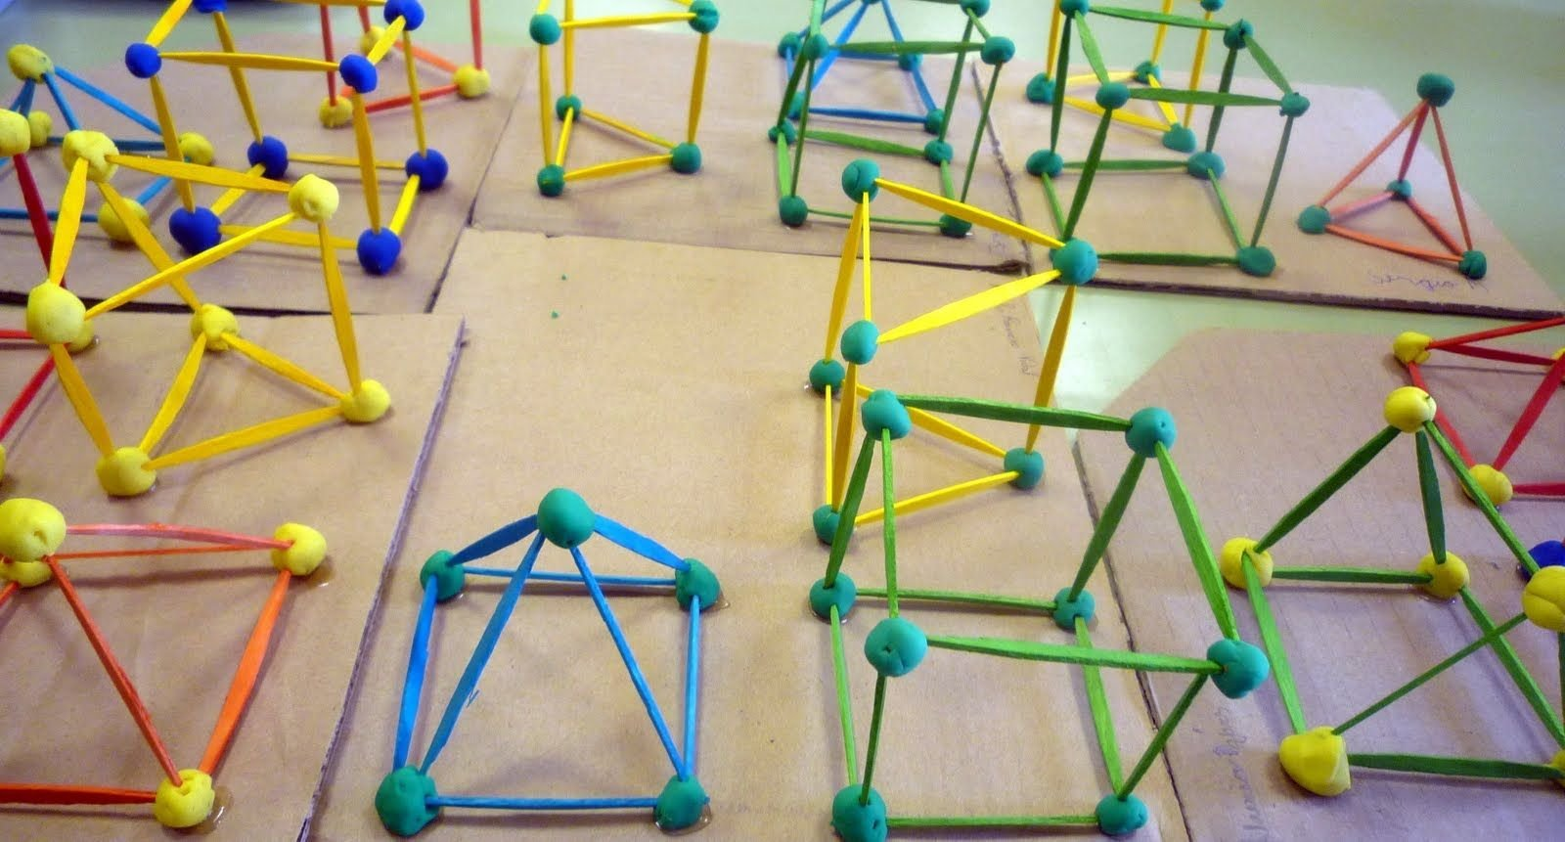
"Палочки — конструктор".
Для игры потребуются счетные палочки и пластилиновые шарики.
Соединяя палочки с помощью пластилина, можно строить самые разные трехмерные фигуры.
Развиваем не только воображение, творческое мышление и пространственное восприятие, но и знакомимся с геометрическими телами (куб, конус, призма).

Slide 8
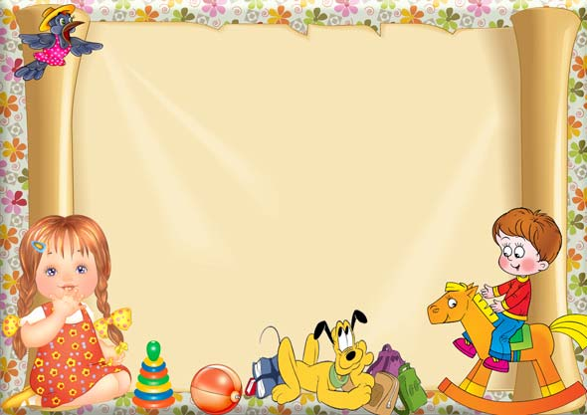
Данный писок игр можно значительно расширить, приложив безграничную фантазию ребенка и увлеченных родителей.
Счетные палочки являются доступным, простым в эксплуатации и не требующим больших финансовых затрат игровым материалом.
Всё гениальное - просто.
Спасибо за внимание!

